Slide 1
Ch.6_ Residual Network Weakly supervised learning Denoising Auto encoder
| 고려대학교 DSBA 연구실
| 서덕성

Slide 2
INDEX
Residual Network
Weakly supervised learning
Denoising Auto encoder

Slide 3
Residual Network

Slide 4
Residual Network
Deep Residual Learning for Image Recognition
01
성능?
좋음…
논문에서 이 구조는 optimize가 쉽고, accuracy가 매우 증가함을 강조함
02
152 layers network
03
1st place on ILSVRM 2015 classification task
1st place on ImageNet detection
1st place on ImageNet localization
1st place on COCO detection
1st place on COCO segmentation

Slide 5
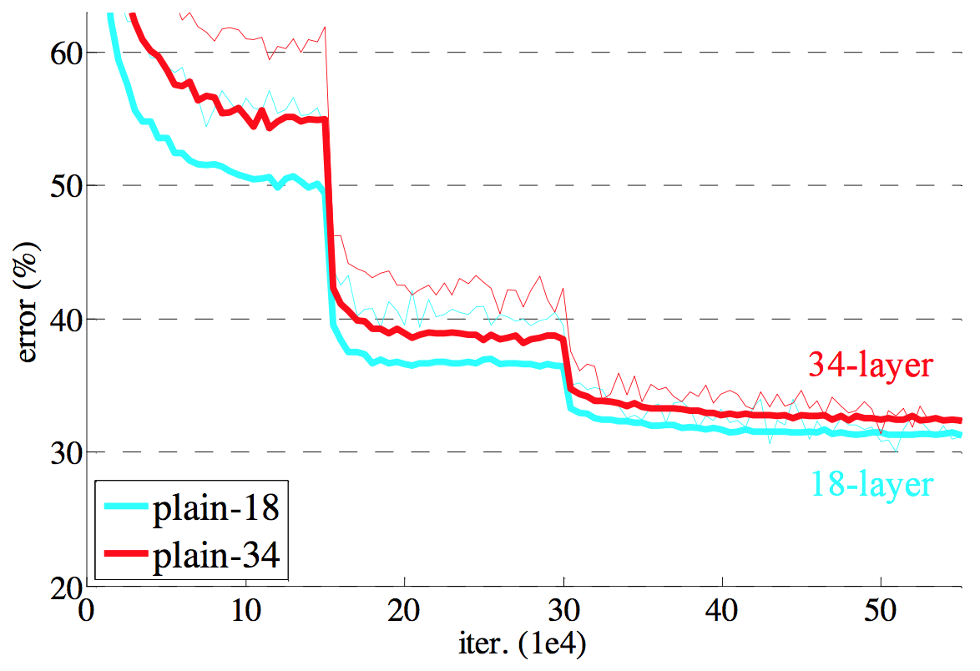
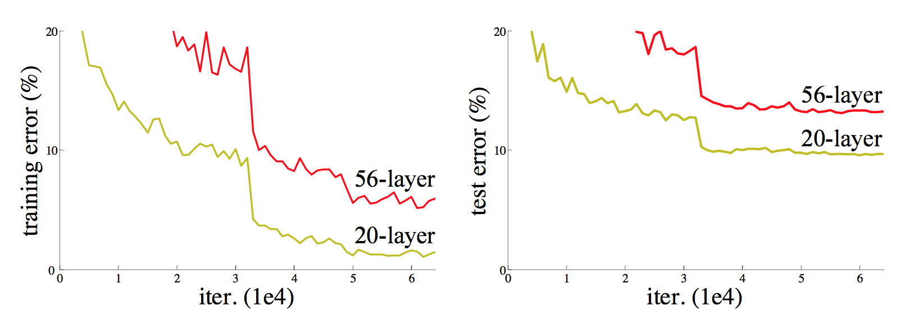
Residual Network
Deep Residual Learning for Image Recognition
01
배경
Is deeper network always better?
그러면 좋겠다고 생각함
Degradation Problem 발생
이는 층이 깊어질수록 좋은 성능을 보이는 network가 안되는 문제를 의미
But, vanishing / exploding gradient 발생
Initialization method / batch norm / ReLU 등을 이용해 해결하고자 노력
Overfitting 문제도 발생
02
03
CiFAR 100 Dataset
ImageNet

Slide 6
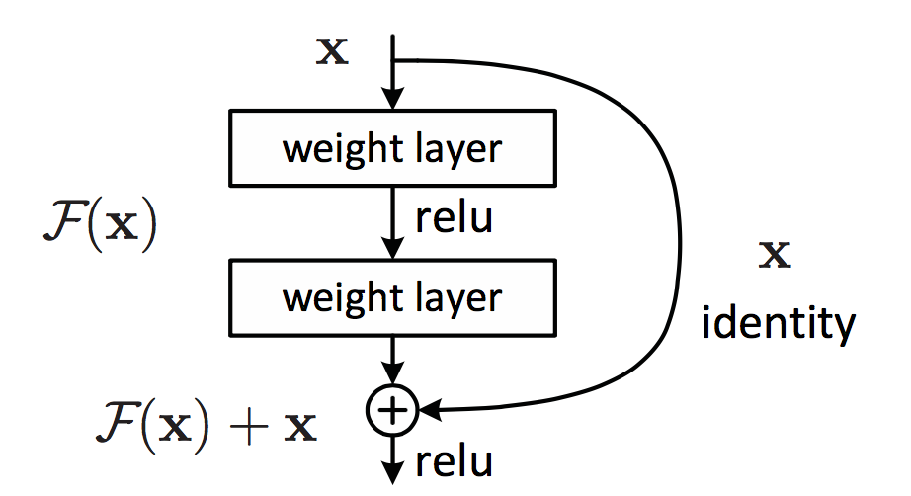
Residual Network
Deep Residual Learning for Image Recognition
01
구조
Skip connection을 적용
잔차를 배우자
참고) Batch normalization 추가시
02
03
H=

Slide 7
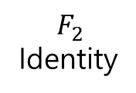
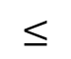
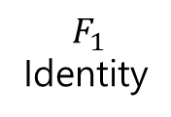
Residual Network
Deep Residual Learning for Image Recognition
01
얕은 구조로부터…
02
03
output
output
Hidden 2-2
$$F_{2}$$ Identity
Hidden 2
?
Hidden 2-1
$$≤$$
Hidden 1
Hidden 1-2
$$F_{1}$$ Identity
Hidden 1-1
input
input

Slide 8
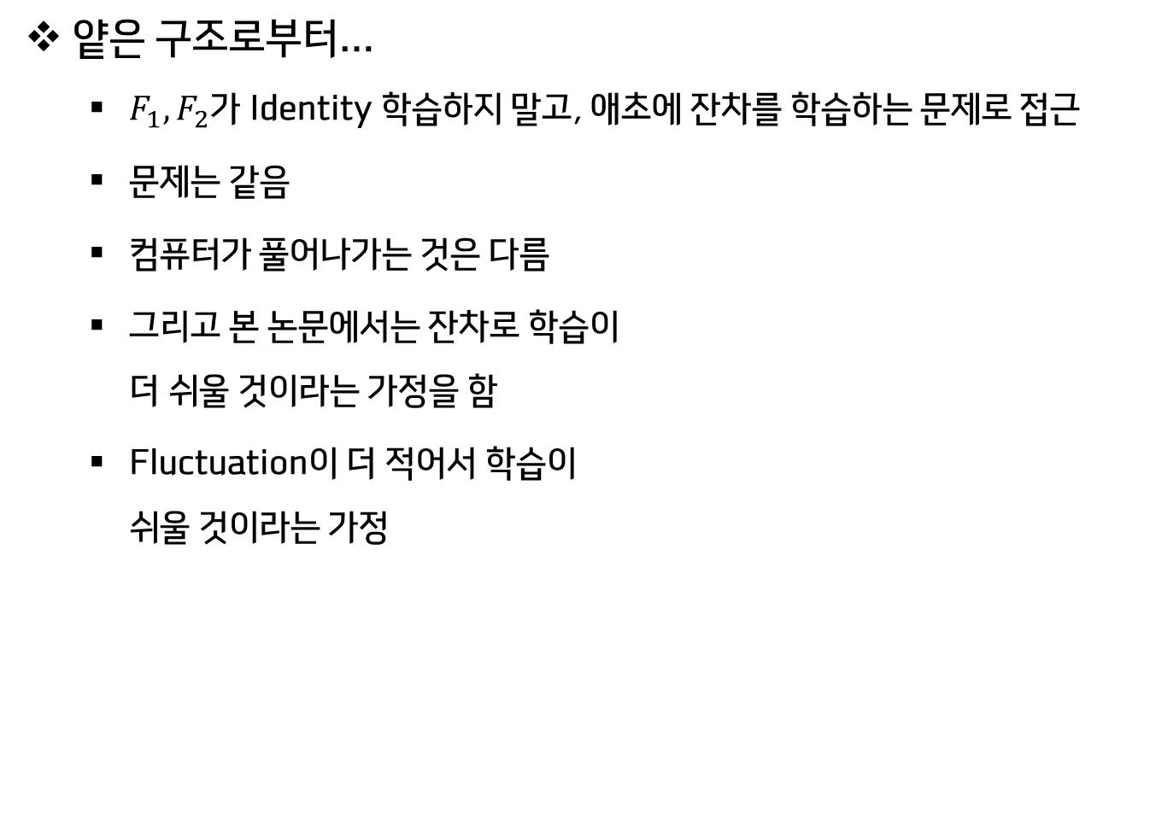
Residual Network
Deep Residual Learning for Image Recognition
01
얕은 구조로부터…
$F_{1}, F_{2}$가 Identity 학습하지 말고, 애초에 잔차를 학습하는 문제로 접근
문제는 같음
컴퓨터가 풀어나가는 것은 다름
그리고 본 논문에서는 잔차로 학습이 더 쉬울 것이라는 가정을 함
Fluctuation이 더 적어서 학습이 쉬울 것이라는 가정
02
03
output
Hidden 2-2
$$F_{2}$$ Identity
Hidden 2-1
Hidden 1-2
$$F_{1}$$ Identity
Hidden 1-1
input

Slide 9
Residual Network
Deep Residual Learning for Image Recognition
01
얕은 구조로부터…
02
03
H
F

Slide 10
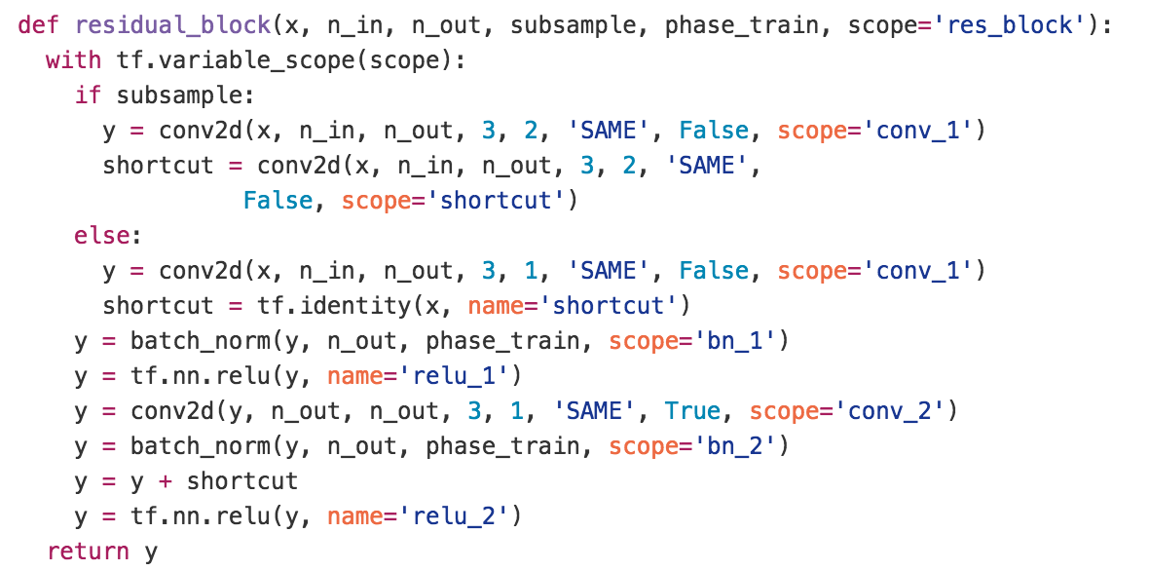
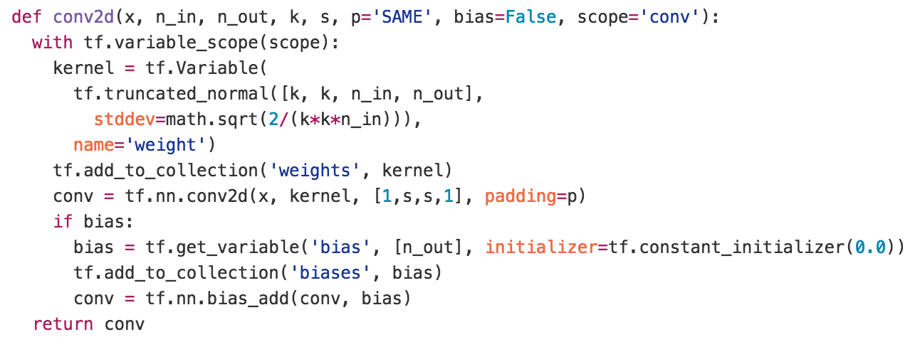
Residual Network
Deep Residual Learning for Image Recognition
01
구조
02
y
03
ReLU
+
y
conv2d
y
ReLU
y
conv2d
x

Slide 11
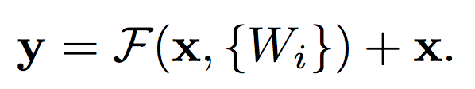
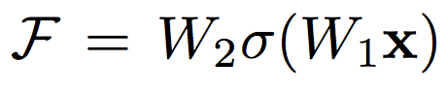
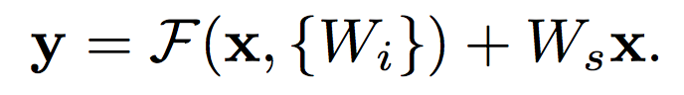
Residual Network
Deep Residual Learning for Image Recognition
01
구조
Basic residual mapping (same dim.)
Basic residual mapping (different dim.)
02
03
“But we will show by experiments that the identity mapping is sufficient for addressing the degradation problem and is economical, and thus W is only used when matching dimensions.”

Slide 12
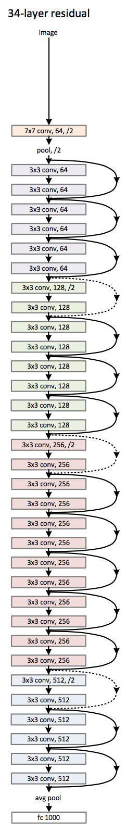
Residual Network
Deep Residual Learning for Image Recognition
01
구조
기본적으로는 VGG의 3x3 conv를 많이 쌓는 전략
실선은 일반적인 residual block (same dim.)
차원(feature map의 channel)이 변함 없음
점선은 차원이 변하는 residual block (different dim.)
/2 는 stride를 2로 줌을 의미함
따라서 Height, Width가 절반으로 줄어듦
대신, output channel을 두배로 늘려 줌
이때, x의 skip connection은 2가지 옵션이 있음
1. zero pad : parameter가 증가하지 않는 장점. (이부분은 자세히 서술하지 않음)
2. 1x1 conv : 실제로 사용하는 방법.
02
03

Slide 13
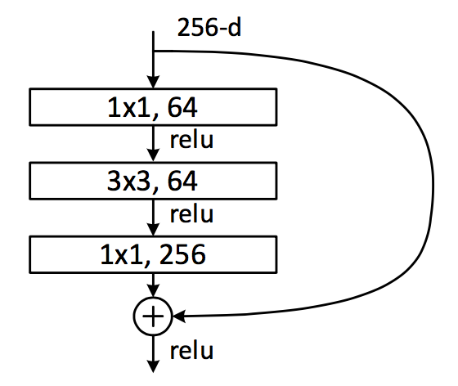
Residual Network
Deep Residual Learning for Image Recognition
01
더 깊은 구조
Bottleneck 구조를 이용해서 parameter 수를 크게 증가시키지 않으면서 효과를 봄
02
03
Dimension reduction
Convolution
Dimension increasement
http://ethereon.github.io/netscope/#/gist/d38f3e6091952b45198b

Slide 14
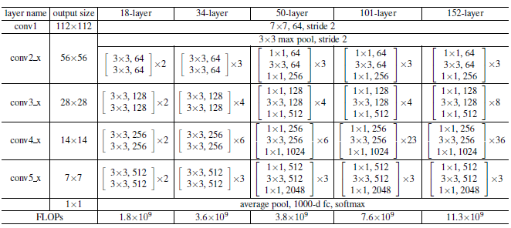
Residual Network
Deep Residual Learning for Image Recognition
01
여러가지 구조
02
03

Slide 15
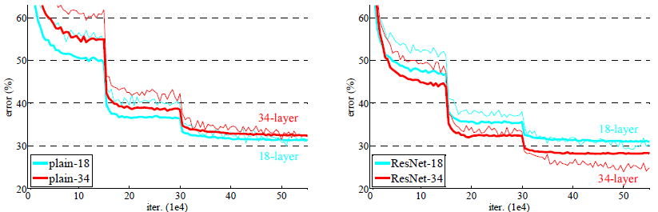
Residual Network
Deep Residual Learning for Image Recognition
01
Degradation 문제 해결?
뒤에서 할 얘기지만, 사실은… 앙상블 헿
그래도 성능만큼은 무시 못할 수준
02
03

Slide 16
ResNet is an ensemble model

Slide 17
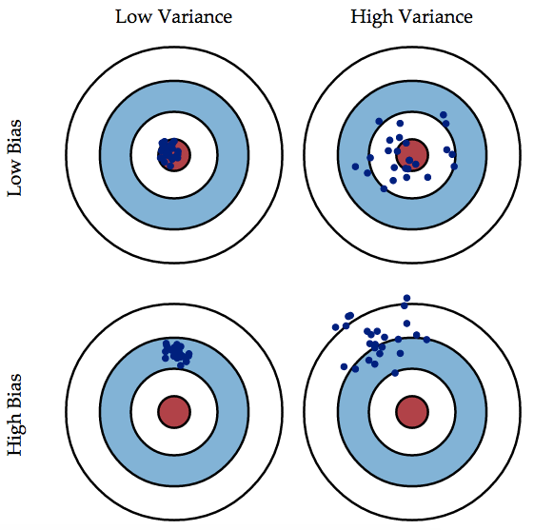
Residual Network - Ensemble
Residual Networks are Exponential Ensembles of Relatively Shallow Networks
01
Ensemble
02
Bagging
Bagging
Generate multiple sets of training data (with bootstrapping), multiple predictions and combine them with averaging prediction
Reduce overall variance using multiple low-bias models
Example: Random Forest
03
Boosting
Boosting
Generate multiple weak learners and combine them to make a strong learner
Reduce overall bias using multiple weak learners
Example: Boosting, AdaBoost

Slide 18
Residual Network - Ensemble
Residual Networks are Exponential Ensembles of Relatively Shallow Networks
01
Degradation 문제
해결하지 못했다고 단정지음
겉으로 보기엔 depth를 많이 쌓아서 해결한 것 처럼 보이지만 사실 ResNet은 gradient를 유지함으로써 문제를 피해간 것이라 함
기존 Network는 width와 depth만을 주로 변형시켰다면, ResNet을 통해 multiplicity(다양성, 혹은 앙상블)을 고려할 수 있는 세상을 만들었다고 칭찬함
02
03

Slide 19
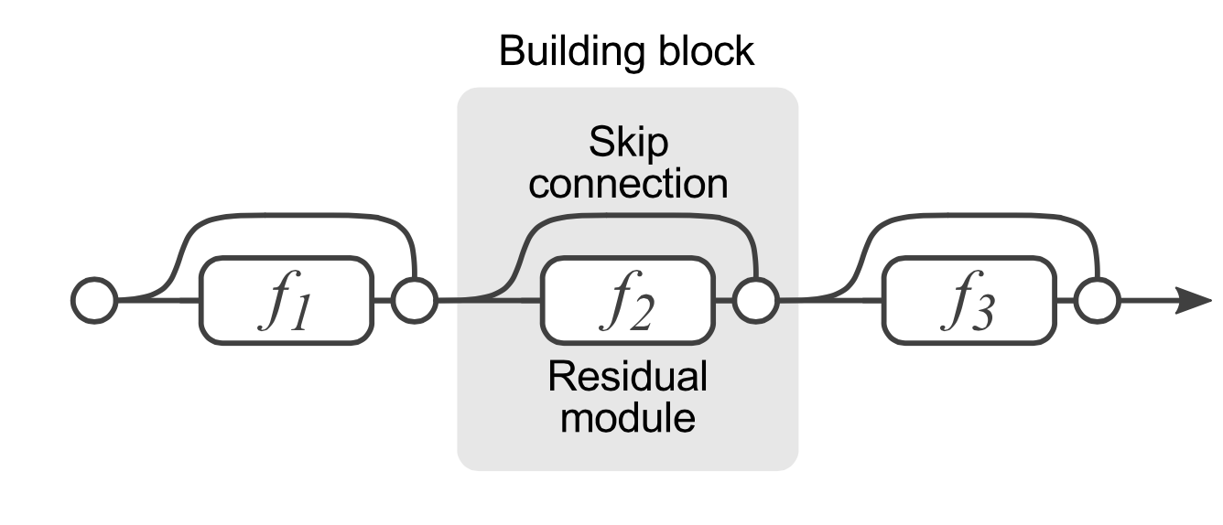
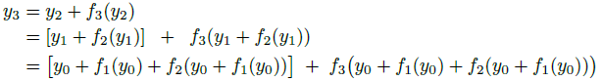
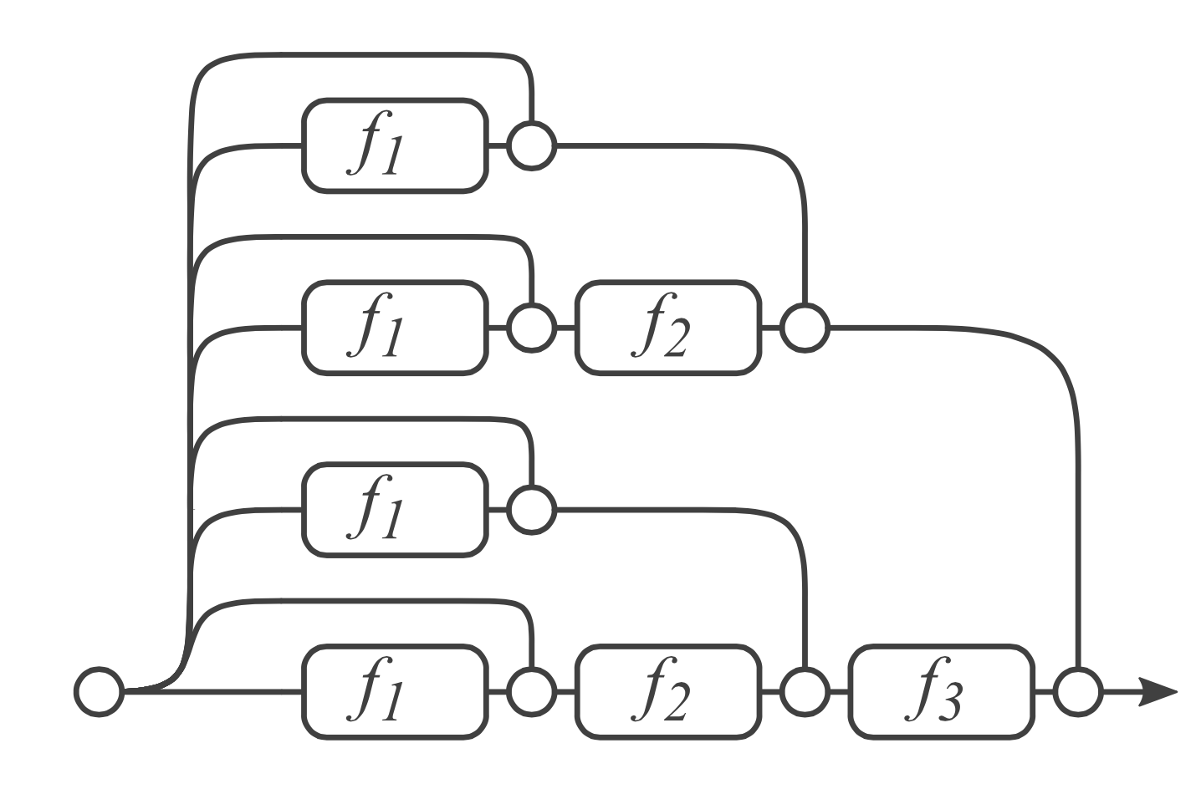
Residual Network - Ensemble
Residual Networks are Exponential Ensembles of Relatively Shallow Networks
01
앙상블 관점에서의 ResNet (3 blocks)
우리가 익히 본 형태
Unraveled view
02
03

Slide 20
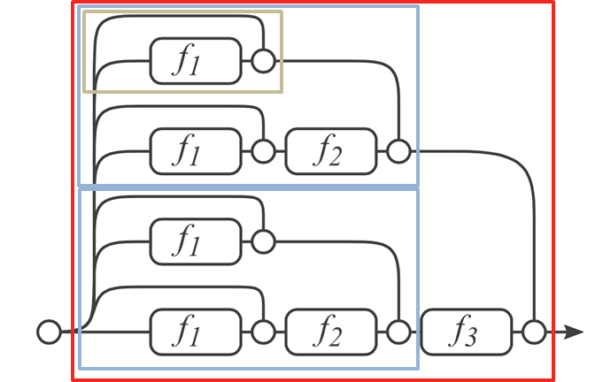
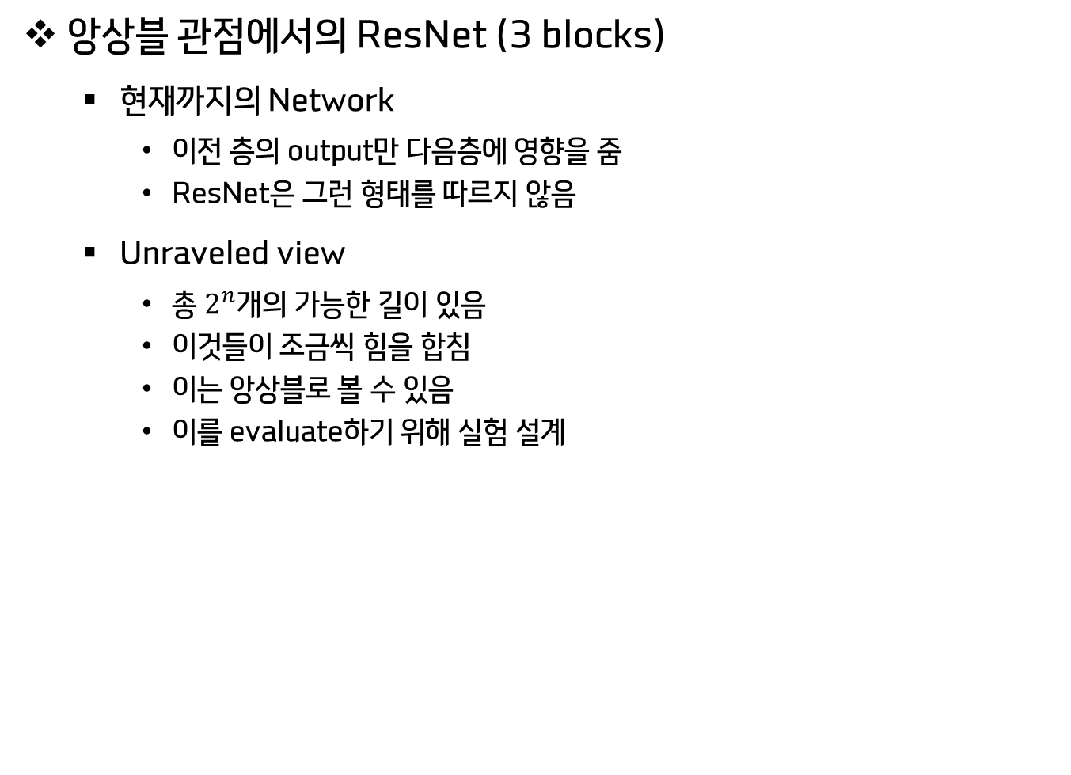
Residual Network - Ensemble
Residual Networks are Exponential Ensembles of Relatively Shallow Networks
01
앙상블 관점에서의 ResNet (3 blocks)
현재까지의 Network
이전 층의 output만 다음층에 영향을 줌
ResNet은 그런 형태를 따르지 않음
Unraveled view
총 $2^{n}$개의 가능한 길이 있음
이것들이 조금씩 힘을 합침
이는 앙상블로 볼 수 있음
이를 evaluate하기 위해 실험 설계
02
03

Slide 21
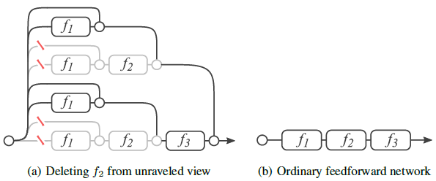
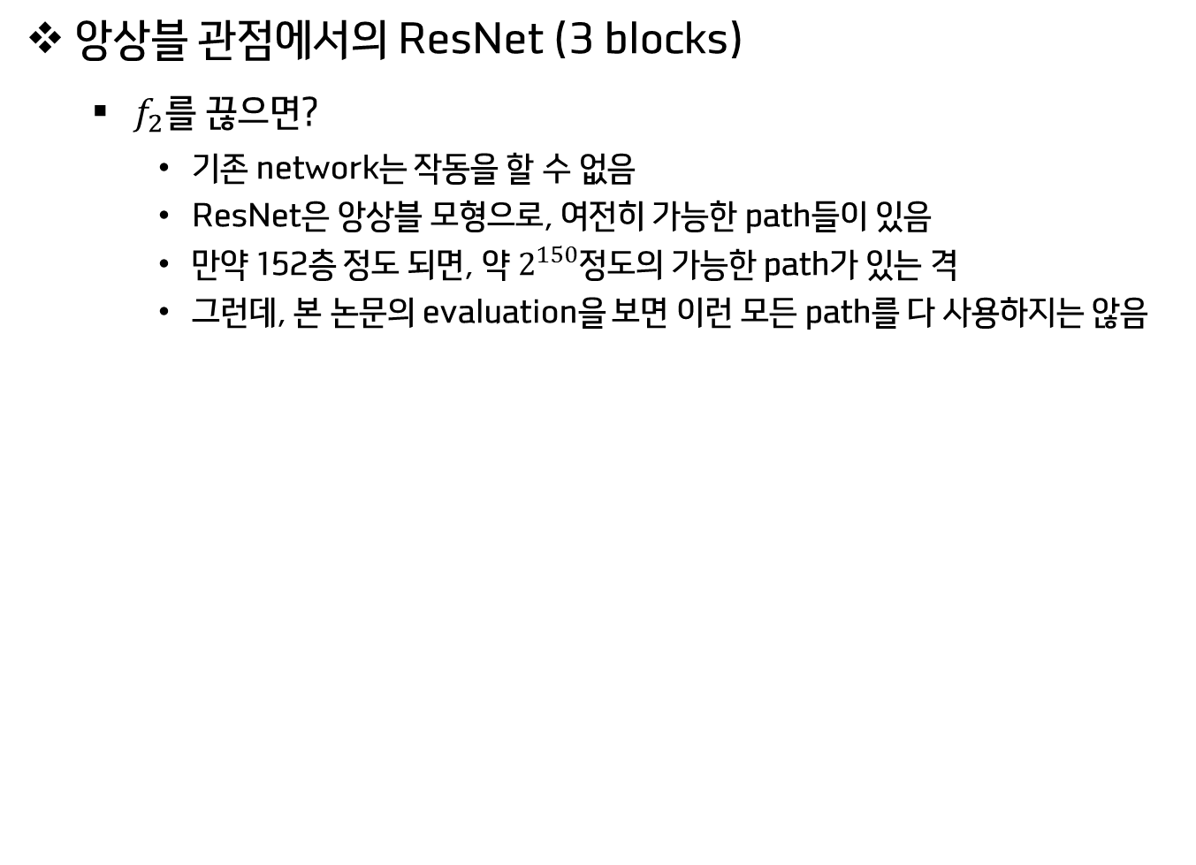
Residual Network - Ensemble
Residual Networks are Exponential Ensembles of Relatively Shallow Networks
01
앙상블 관점에서의 ResNet (3 blocks)
$f_{2}$를 끊으면?
기존 network는 작동을 할 수 없음
ResNet은 앙상블 모형으로, 여전히 가능한 path들이 있음
만약 152층 정도 되면, 약 $2^{150}$정도의 가능한 path가 있는 격
그런데, 본 논문의 evaluation을 보면 이런 모든 path를 다 사용하지는 않음
02
03

Slide 22
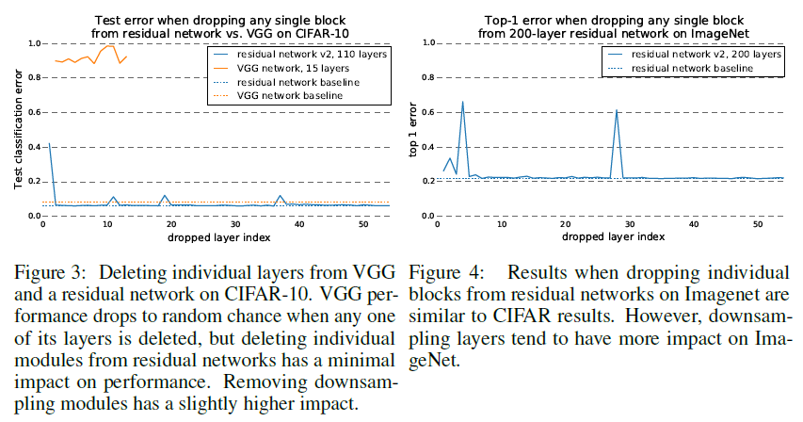
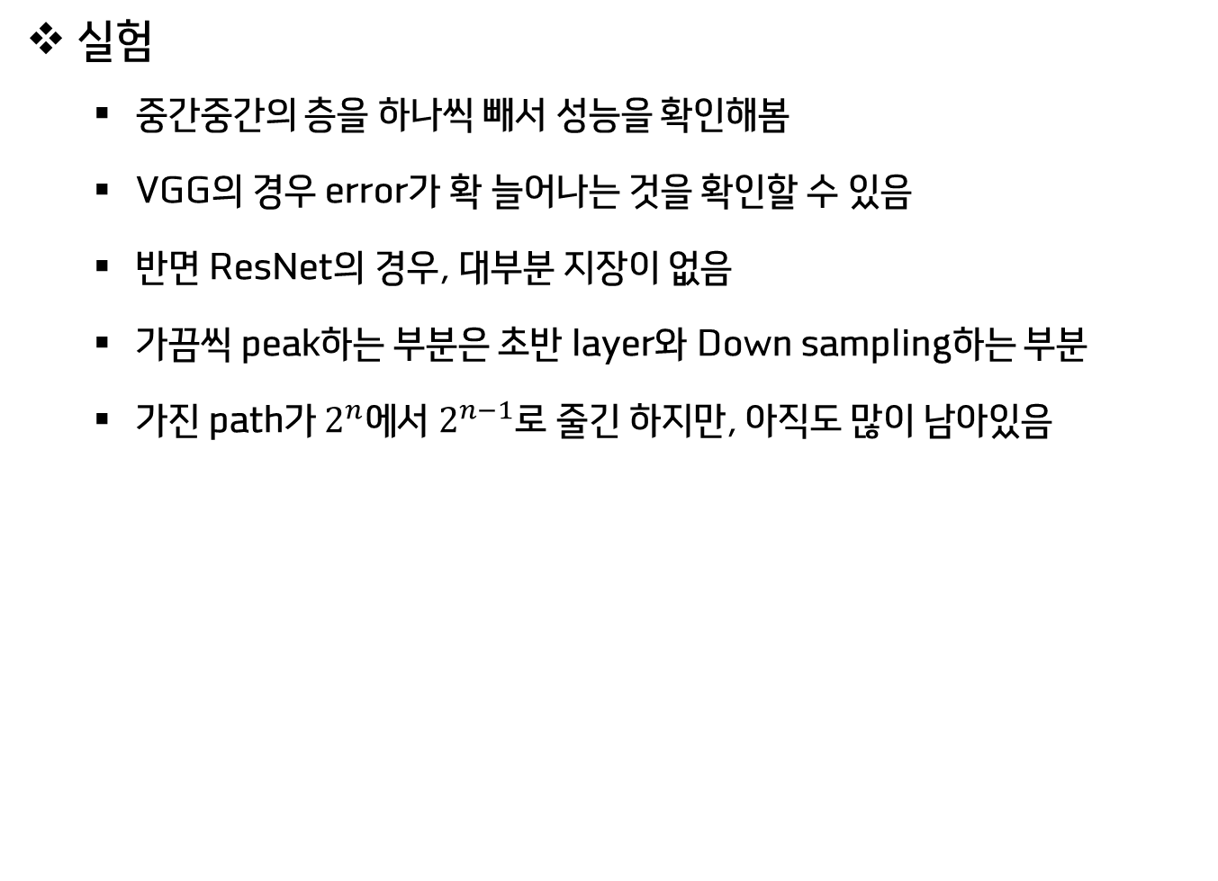
Residual Network - Ensemble
Residual Networks are Exponential Ensembles of Relatively Shallow Networks
01
실험
중간중간의 층을 하나씩 빼서 성능을 확인해봄
VGG의 경우 error가 확 늘어나는 것을 확인할 수 있음
반면 ResNet의 경우, 대부분 지장이 없음
가끔씩 peak하는 부분은 초반 layer와 Down sampling하는 부분
가진 path가 $2^{n}에$서 $2^{n−1}$로 줄긴 하지만, 아직도 많이 남아있음
02
03

Slide 23
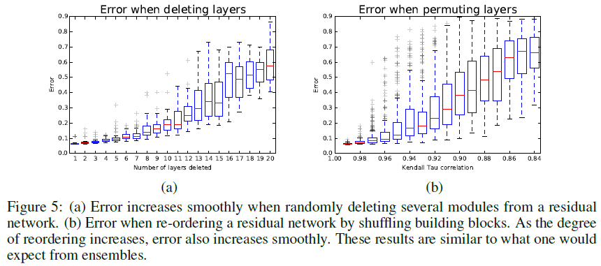
Residual Network - Ensemble
Residual Networks are Exponential Ensembles of Relatively Shallow Networks
01
실험
여러 개의 layer를 제거해 봄
10개정도를 지울 때까지는 성능이 여전히 좋음을 확인할 수 있음
혹은 shuffling을 진행해 본 결과물도 초반에는 큰 성능차가 없는 것을 확인
이는 ResNet이 여러 path의 앙상블임을 실험적으로 보임
02
03

Slide 24
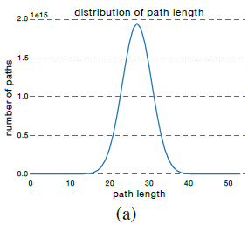
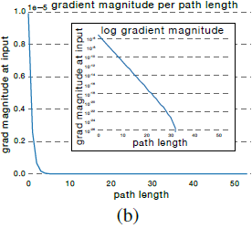
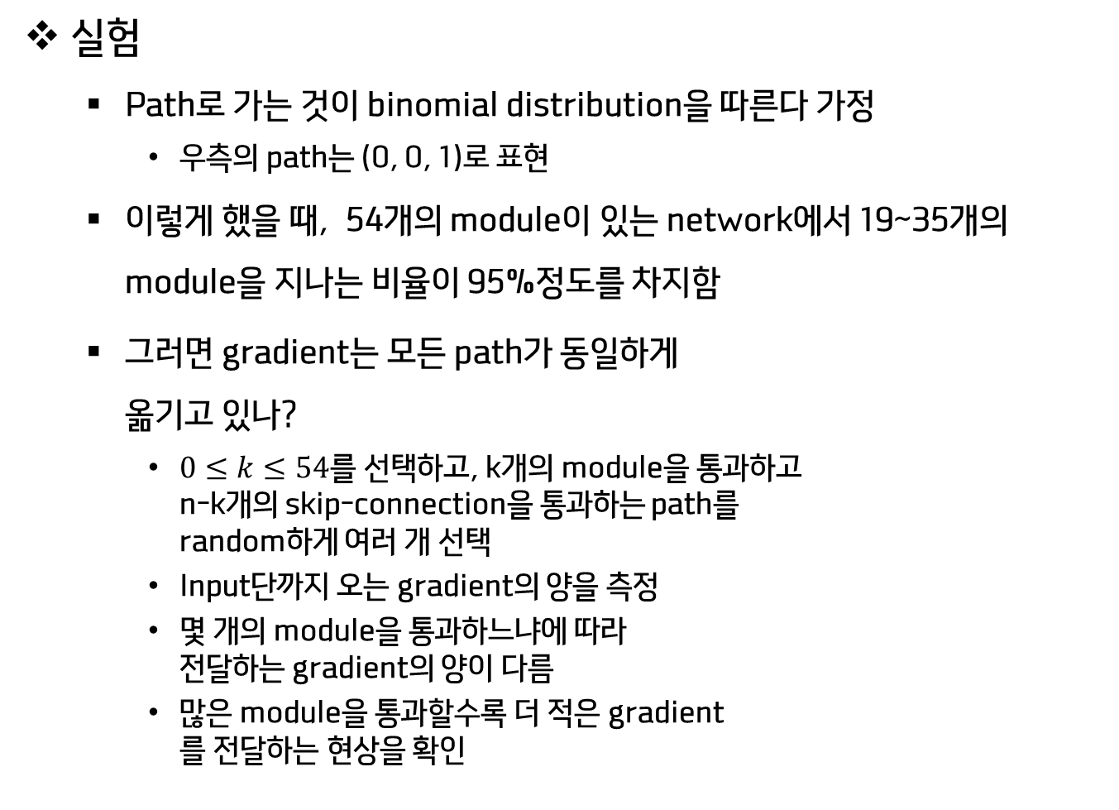
Residual Network - Ensemble
Residual Networks are Exponential Ensembles of Relatively Shallow Networks
01
실험
Path로 가는 것이 binomial distribution을 따른다 가정
우측의 path는 (0, 0, 1)로 표현
이렇게 했을 때, 54개의 module이 있는 network에서 19~35개의 module을 지나는 비율이 95%정도를 차지함
그러면 gradient는 모든 path가 동일하게 옮기고 있나?
$0≤k≤54$를 선택하고, k개의 module을 통과하고 n-k개의 skip-connection을 통과하는 path를 random하게 여러 개 선택
Input단까지 오는 gradient의 양을 측정
몇 개의 module을 통과하느냐에 따라 전달하는 gradient의 양이 다름
많은 module을 통과할수록 더 적은 gradient 를 전달하는 현상을 확인
02
03

Slide 25
Residual Network - Ensemble
Residual Networks are Exponential Ensembles of Relatively Shallow Networks
01
실험
Path로 가는 것이 binomial distribution을 따른다 가정
우측의 path는 (0, 0, 1)로 표현
이렇게 했을 때, 54개의 module이 있는 network에서 19~35개의 module을 지나는 비율이 95%정도를 차지함
02
03

Slide 26
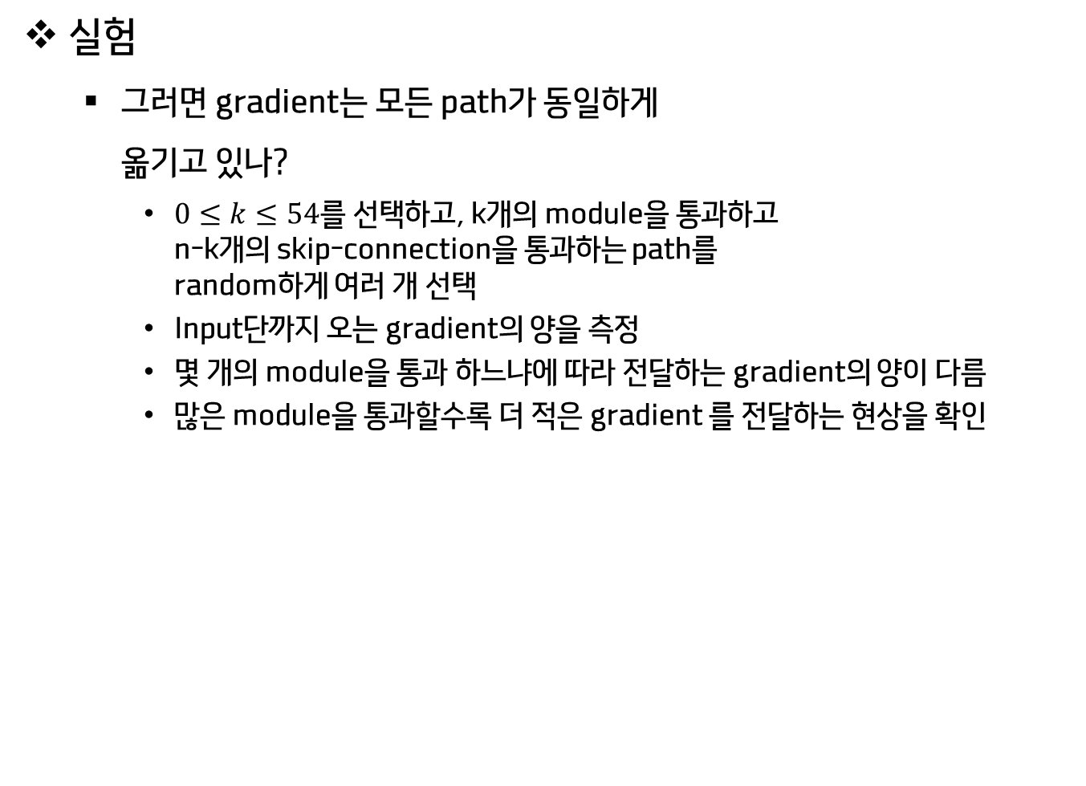
Residual Network - Ensemble
Residual Networks are Exponential Ensembles of Relatively Shallow Networks
01
실험
그러면 gradient는 모든 path가 동일하게 옮기고 있나?
$0≤k≤54$를 선택하고, k개의 module을 통과하고 n-k개의 skip-connection을 통과하는 path를 random하게 여러 개 선택
Input단까지 오는 gradient의 양을 측정
몇 개의 module을 통과 하느냐에 따라 전달하는 gradient의 양이 다름
많은 module을 통과할수록 더 적은 gradient 를 전달하는 현상을 확인
02
03

Slide 27
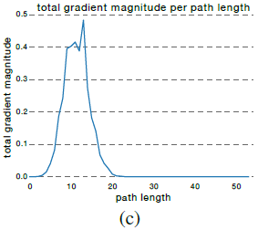
Residual Network - Ensemble
Residual Networks are Exponential Ensembles of Relatively Shallow Networks
01
실험
두 그래프의 값을 곱해봄
실제로 많이 지나가는 path 개수이면서, gradient를 많이 전달하는 path
이를 effective path라 함
02
03

Slide 28
Residual Network - Ensemble
Residual Networks are Exponential Ensembles of Relatively Shallow Networks
01
실험
두 그래프의 값을 곱해봄
실제로 많이 지나가는 path 개수이면서, gradient를 많이 전달하는 path
이를 effective path라 함
02
03

Slide 29
ResNet + width

Slide 30
Residual Network - Width
Wide Residual Networks
01
요약
ResNet은 저자들이 깊이만 깊게 하려고 하다 보니 thin함
그때문에 괜히 시간을 많이 잡아먹는 악효과를 불러옴
위에서 얘기한 것처럼, 앙상블 모형이므로, 좀더 path만 많으면 되지 않나
그러면 깊게 말고, 넓게 가보자! Wide residual networks(WRNs)
본 논문에서 제안하는 simple 16-layer-deep wide ResNet이 1000층짜리 thin network보다 좋은 speed, accuracy을 보인다고 주장
그리고, 본 논문에서는 Dropout을 사용함
보통, FC layer에서 Dropout을 사용(param. 많은 곳)
WRNs에서 wide하게 하면서 param.이 많아지고, 따라서 Dropout이 잘 먹히는 듯
02
03

Slide 31
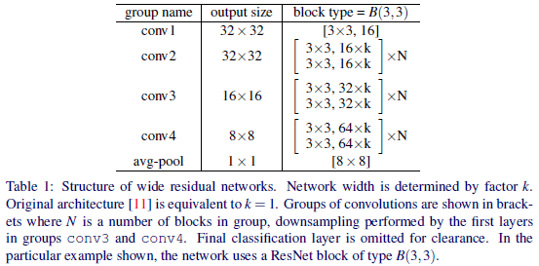
Residual Network - Width
Wide Residual Networks
01
WRNs의 구조
K라는 파트를 추가해줌. (k=1이면 ResNet)
그저 채널을 더 많이 만든 것
나머지는 모두 동일
02
03

Slide 32
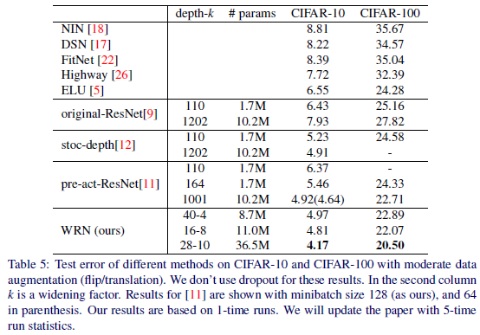
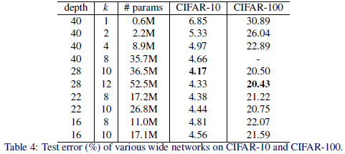
Residual Network - Width
Wide Residual Networks
01
성능
적절한 깊이와 k를 선택하면, 그리 깊지 않으면서도 성능향상을 볼 수 있음
K를 10정도로 주면, 굳이 40층까지 안가도 성능이 나쁘지 않음
기존 깊은 ResNet과 비교해도 성능이 나쁘지 않음
40-4 : layer= 40, k= 4
02
03

Slide 33
Weakly Supervised Learning

Slide 34
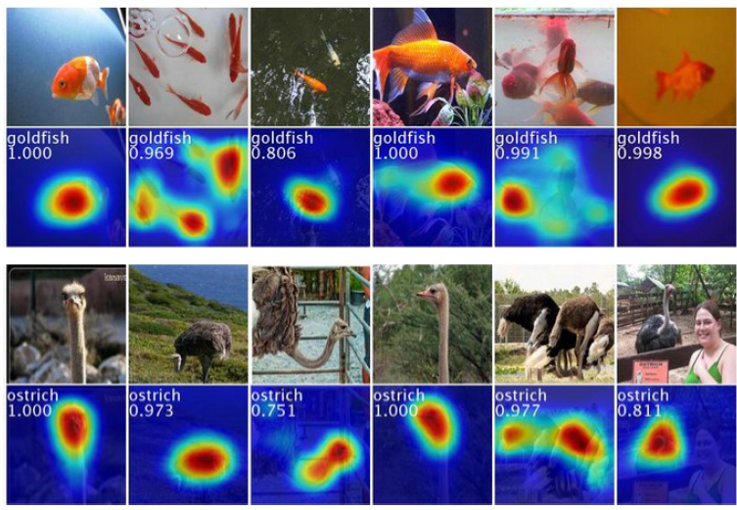
Weakly supervised learning
Learning Deep Features for Discriminative Localization
01
개념
목표하는 task에 대한 label이 없어도, 있는 label로 우회해서 supervised learning처럼 학습할 수 있도록 하자
본 논문에서는 image의 class label로 object localization에 접근
Visualizing the internal representation of CNNs.
Localization by Class Activation Map(CAM)
Units activated by some visual pattern within its receptive field
Visualize what activates for the output in One CNN forward pass
02
03

Slide 35
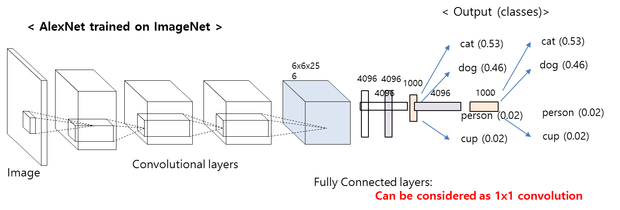
Weakly supervised learning
Learning Deep Features for Discriminative Localization
01
기존 localization은 bounding box가 있음
예측할 것
Image의 class
Bounding box의 x, y, w, h
Localization by classification model (AlexNet)
Classification map with Fully Convolutional Network instead single classification.
02
03

Slide 36
Weakly supervised learning
Learning Deep Features for Discriminative Localization
01
기존 localization 구조 및 연구
CNN 자체가 object detector 역할을 할 수 있는데, FC를 지나며 그 능력을 잃음
최근의 Network인 Network in Network과 GoogLeNet
fully convolutional network를 사용
Avoid use of fc layers (except last layer)
Global pooling layer는 structural regularizer로, overfitting 막음
[Oquab et al 2015] 는 global max pooling 을 사용
이는 물체의 경계를 표현하는 것에는 한계가 있음
반면에, 우리의 연구는 가능함(Global average pooling)
또한, 구조가 빠르고, 쉬워서 다른 연구 및 구조에 쉽게 적용 가능
02
03

Slide 37
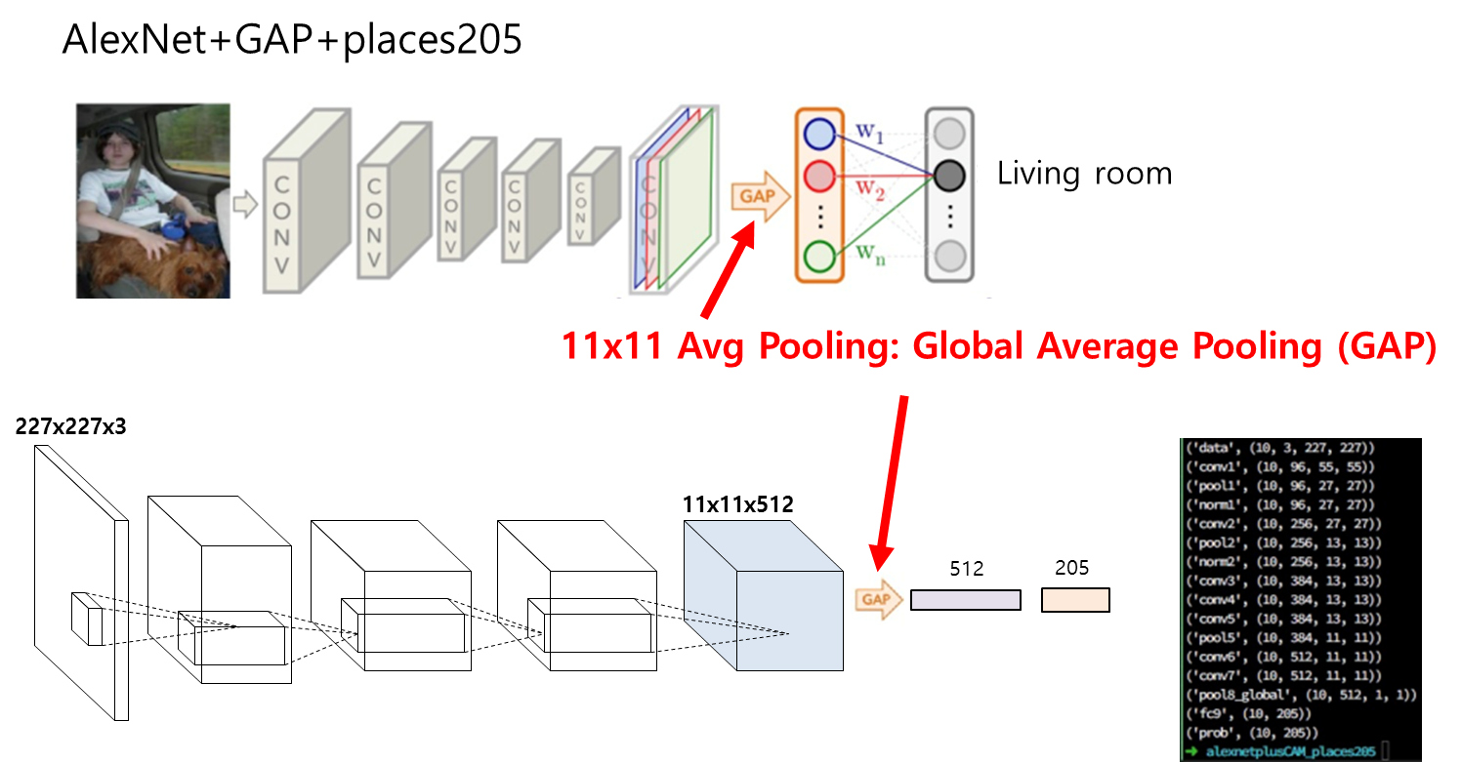
Weakly supervised learning
Learning Deep Features for Discriminative Localization
01
본 연구에서 제안하는 방법론
CAM를 통해 해당 class에 할당하도록 영향을 많이 준 image region 찾음
각 image, class마다 feature map이 다르고, 연결된 weight도 다름
02
03

Slide 38
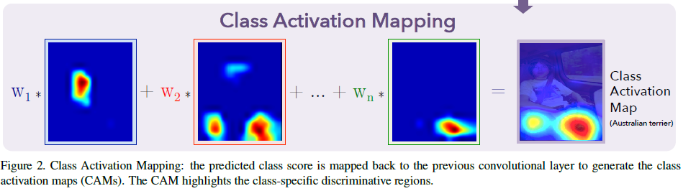
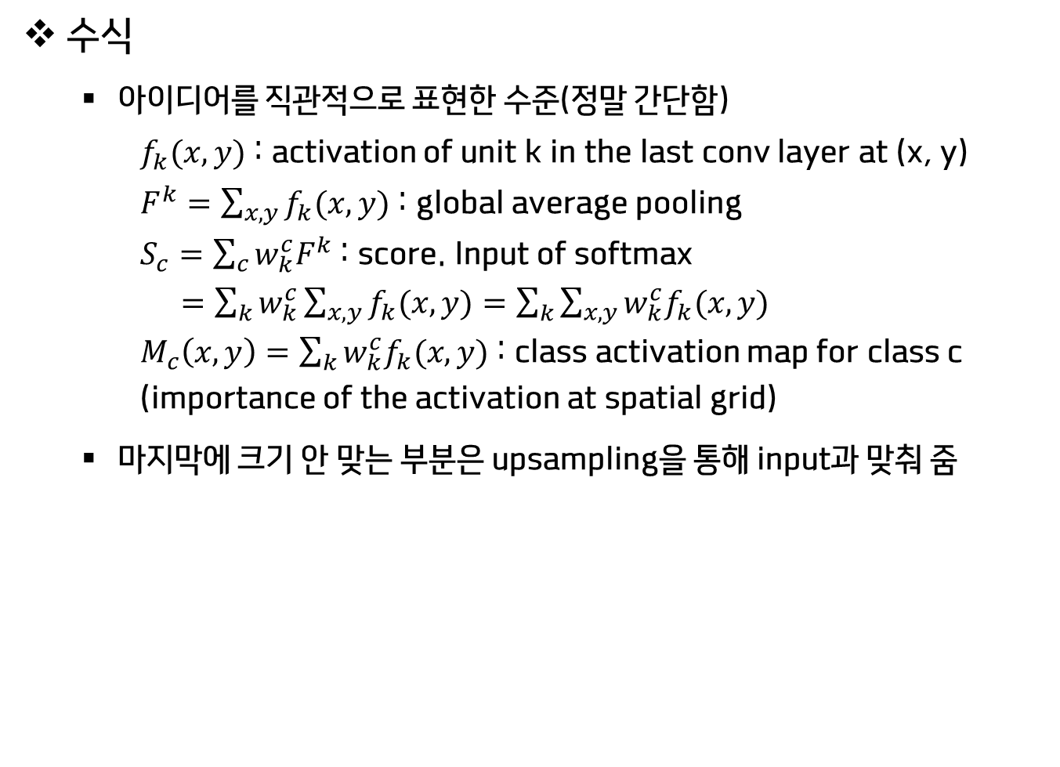
Weakly supervised learning
Learning Deep Features for Discriminative Localization
01
수식
아이디어를 직관적으로 표현한 수준(정말 간단함)
$f_{k}(x, y)$ : activation of unit k in the last conv layer at (x, y)
$F^{k}=\sum_{x, y}{f_{k}(x, y)}$ : global average pooling
$S_{c}=\sum_{c}{w_{k}^{c}F^{k}}$ : score. Input of softmax
$=\sum_{k}{w_{k}^{c}\sum_{x, y}{f_{k}(x, y)}}=\sum_{k}{\sum_{x, y}{w_{k}^{c}f_{k}(x, y)}}$
$M_{c}\left(x, y\right)=\sum_{k}{w_{k}^{c}f_{k}(x, y)}$ : class activation map for class c
(importance of the activation at spatial grid)
마지막에 크기 안 맞는 부분은 upsampling을 통해 input과 맞춰 줌
02
03

Slide 39
Weakly supervised learning
Learning Deep Features for Discriminative Localization
01
GAP vs. GMP
Oquab et al. CVPR2015는 GMP를 이용
Intuitive difference between GMP and GAP
GAP loss encourages identification on the extent of an object.
GMP loss encourages it to identify just one discriminative part.
GAP, average of a map maximized by finding all discriminative parts of object
if activations is all low, output of particular map reduces.
GMP, low scores for all image regions except the most discriminative part
do not impact the score when perform MAX
02
03
pooling

Slide 40
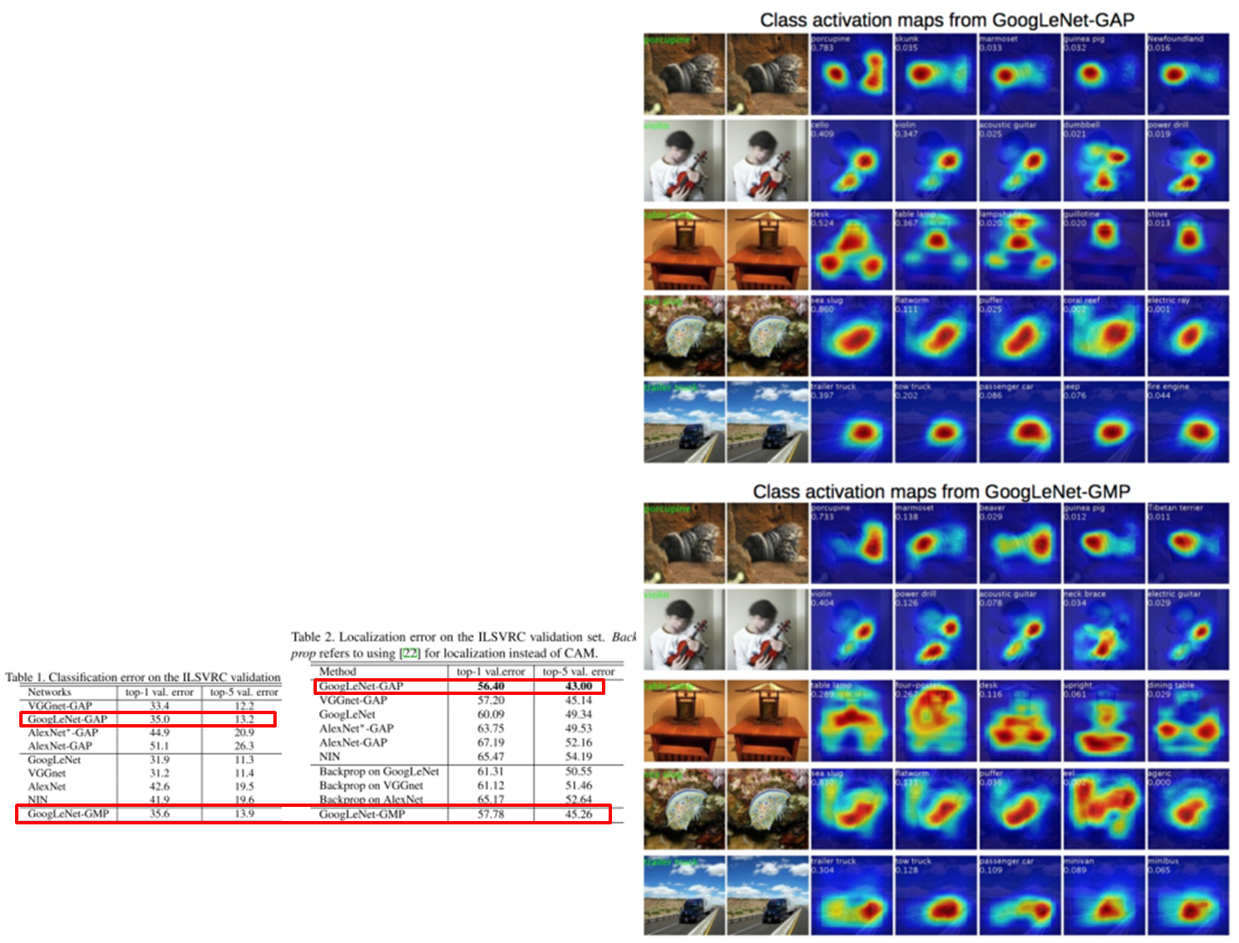
Weakly supervised learning
Learning Deep Features for Discriminative Localization
01
GAP vs. GMP
GAP (upper) vs GMP (lower)
GAP outperforms GMP
GAP highlights more complete object regions and less background noise.
Loss for average pooling benefits when the network identifies all discriminative regions of an object
02
03

Slide 41
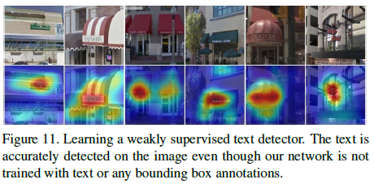
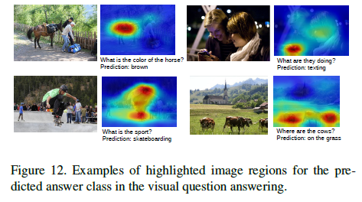
Weakly supervised learning
Learning Deep Features for Discriminative Localization
01
성능 평가
Classification, Localization 뿐만 아니라, 여러 방법으로 성능을 평가
Fine-grained recognition
Discovering informative objects in the scenes
Concept localization in weakly labeled images
Weakly supervised test detector
Interpreting visual question answering
자세한 사항은 나와있지 않고, 그림 예시가 첨부되어 있음
여러 데이터셋, 접근법으로 증명하고자 함을 느낄 수 있음
02
03

Slide 42
Denoising Auto Encoder

Slide 43
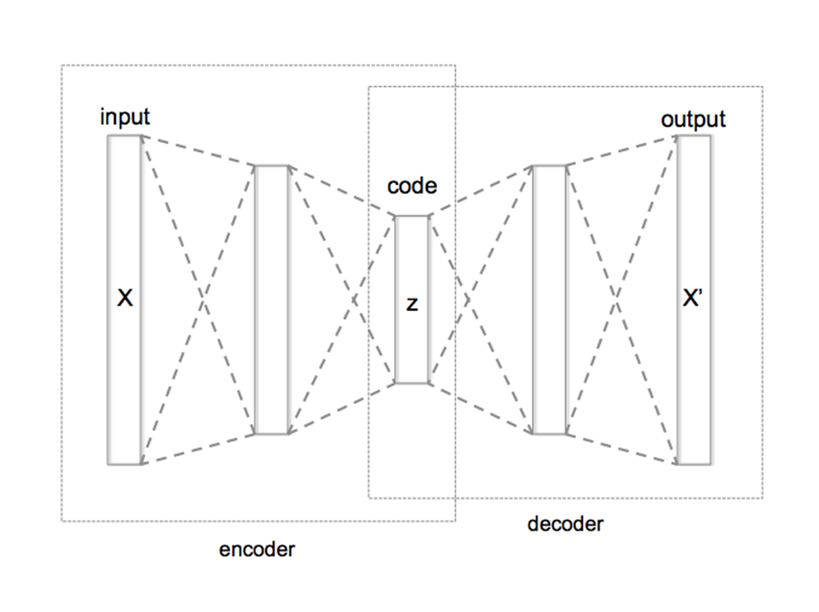
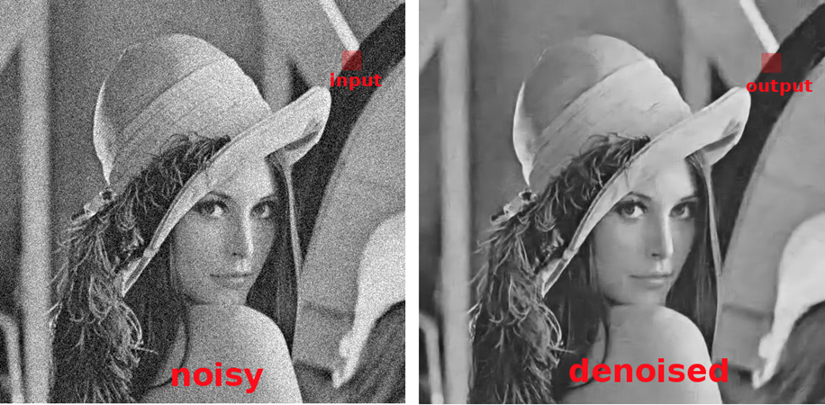
Denoising Auto Encoder
01
개념
Auto encoder처럼 feature를 압축한 encode 정보를 얻고자 함
발생할 수 있는 noise를 추가해서 generalized performance 확보
02
03

Slide 44
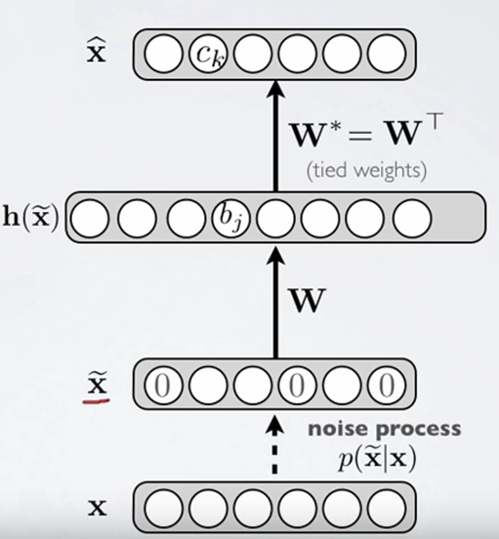
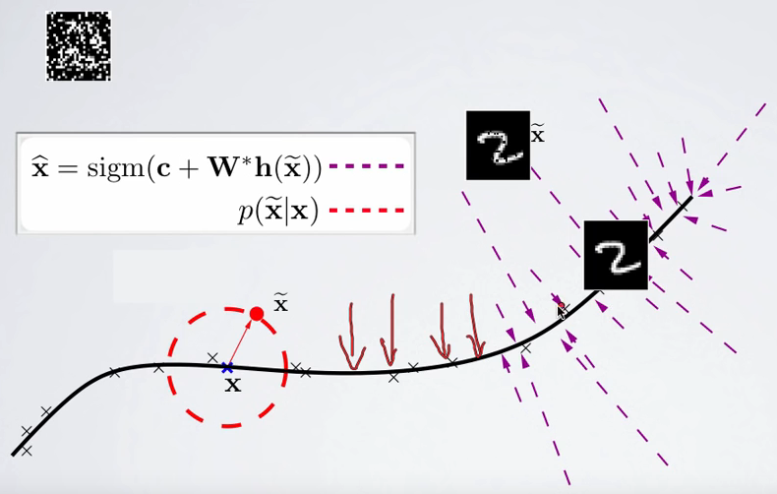
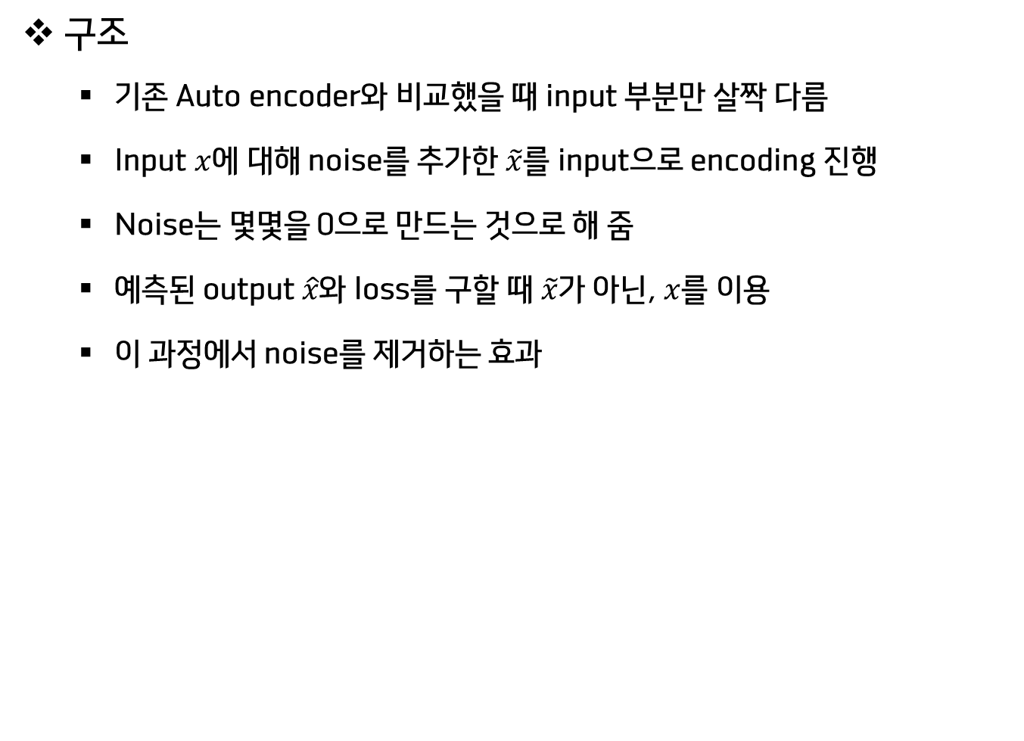
Denoising Auto Encoder
01
구조
기존 Auto encoder와 비교했을 때 input 부분만 살짝 다름
Input $x$에 대해 noise를 추가한 $\tilde{x}$를 input으로 encoding 진행
Noise는 몇몇을 0으로 만드는 것으로 해 줌
예측된 output $\hat{x}$와 loss를 구할 때 $\tilde{x}$가 아닌, $x$를 이용
이 과정에서 noise를 제거하는 효과
02
03

